Slide 1
嘴炮川普的Twitter之旅
--------Trump的Twitter内容抓取与分析

Slide 2


Slide 3
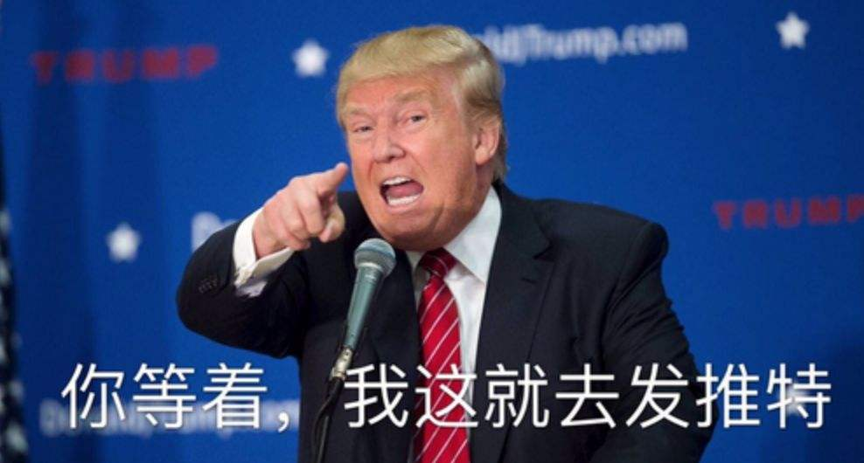

Slide 4
爬取信息介绍
爬取了2009/5/5 2:54:25（美国东部时间）到2018/7/13 1:53:20的共计34737条推特。
爬取的内容格式包括对应的Twitter ID、Twitter
内容、创立时间、转发数量与喜欢数量。

Slide 5
发Twitter时间段分析

Slide 6
分析结果
凌晨2：00到3：00之间有一个发推小高峰
下午13：00到14：00有一个发推较高峰
晚上19：30到20：30有一个发推最高峰

Slide 7
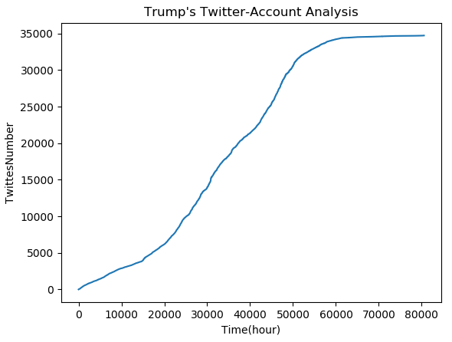
发Twitter增速分析

Slide 8
分析结果
2012年到2016年间沉迷发推无法自拔，增速最快。

Slide 9
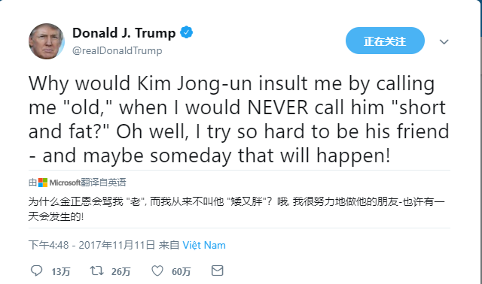
最高赞Twitter

Slide 10

最高转发Twitter

Slide 11
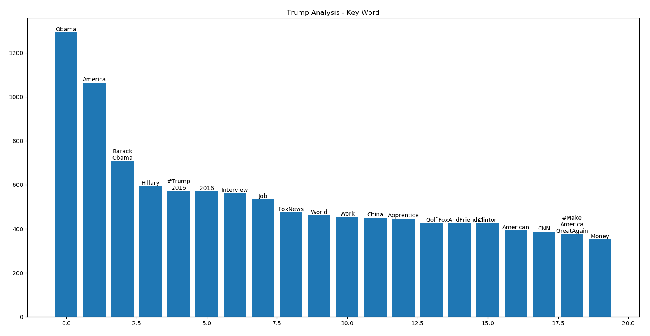
Twitter内容中出现频率最高的词语

Slide 12
分析结果
政治人物：巴拉克奥巴马、希拉里克林顿
政治方向：工作、就业
运动：高尔夫
新闻媒体：福克斯新闻网、CNN新闻
口号：MakeAmericanGreatAgain、Trump2016
国家：中国

Slide 13
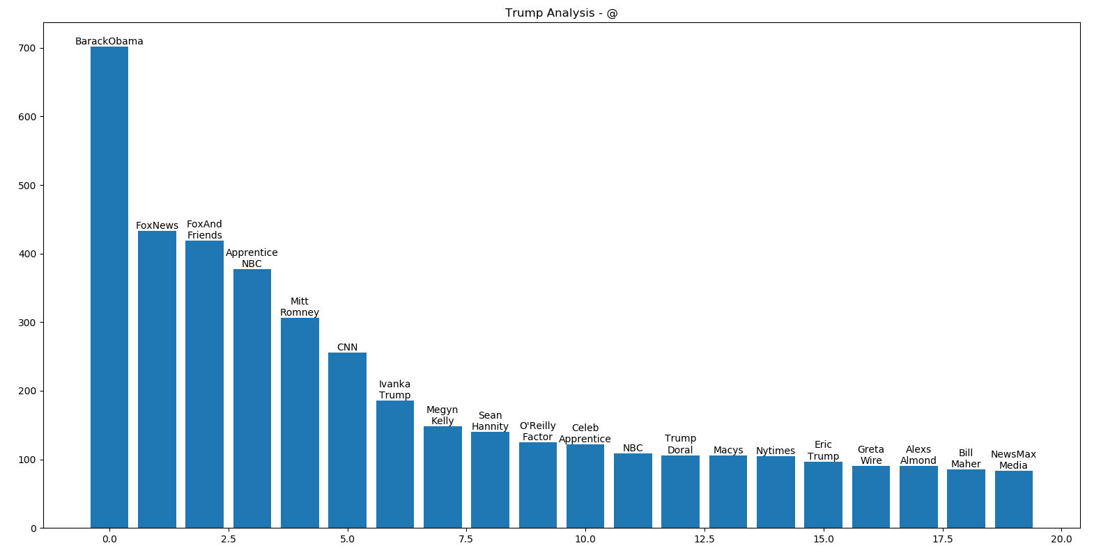
Twitter中@频率最高的人物

Slide 14
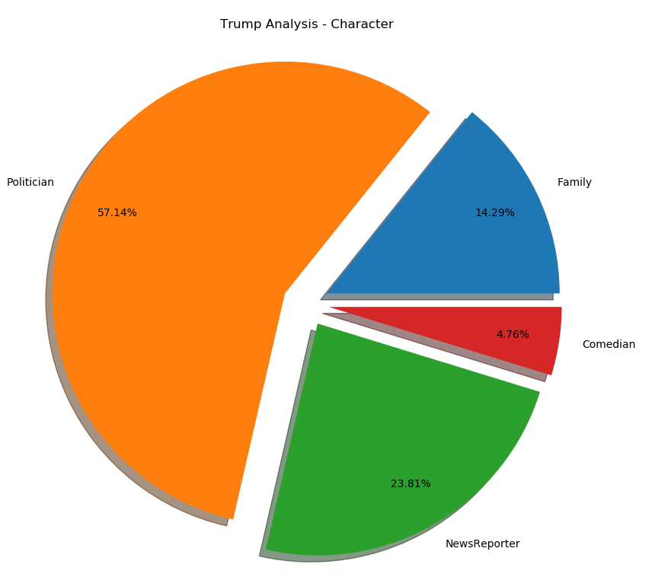
@的人物属性分析结果

Slide 15
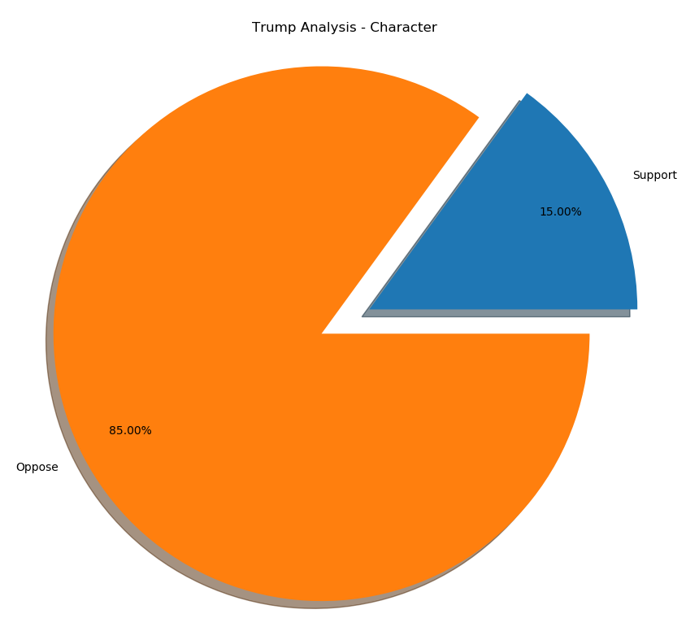
@的人物对Trump的态度分析结果

Slide 16
Twitter对于Trump的作用
当Trump@某些人的时候，不要怀疑，他八成要开始怼人了

Slide 17
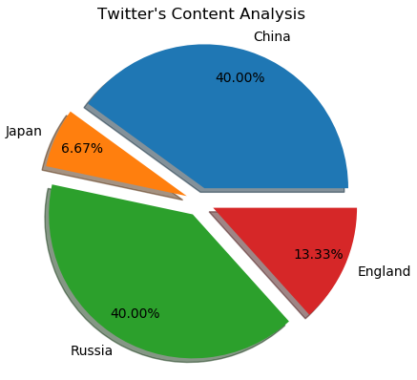
Twitter中提及的国家及其占比

Slide 18
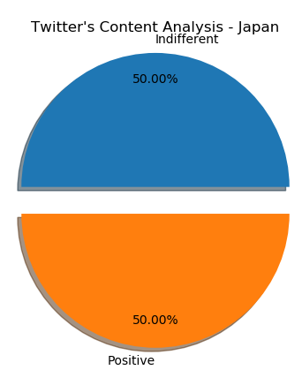
Twitter中对日本的态度

Slide 19
Twitter中对日本的态度
关键字：共建更好的军事关系、新PPP协定

Slide 20
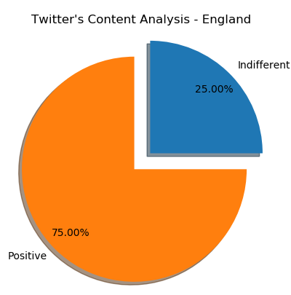
Twitter中对英国的态度

Slide 21
Twitter中对英国的态度
关键字：迎光临白宫、超级碗、英国新闻

Slide 22
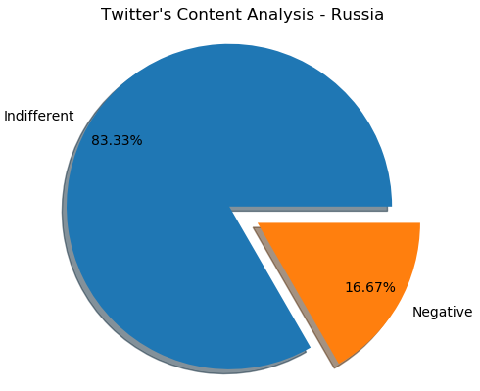
Twitter中对俄罗斯的态度

Slide 23
Twitter中对俄罗斯的态度
关键字：双边关系、间谍事件、Russia and the world has already started to respect us again!

Slide 24
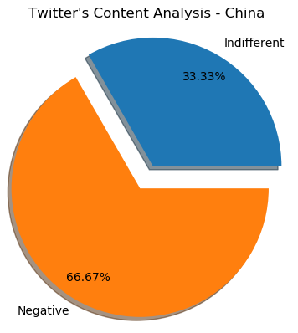
Twitter中对中国的态度

Slide 25
Twitter中对中国的态度
关键字：批评了奥巴马、布什的对中国政策，声明中国在非洲的军事威胁，抵制中国货

Slide 26
Twitter中Trump人物画像
1. 对传统媒体不友好。
2. 可能喜欢打高尔夫。
3. 政治上对传统盟友很友好，对新兴大国进行抵制与打压。
4. 对前几任总统的政策有所不满。

